Slide 1
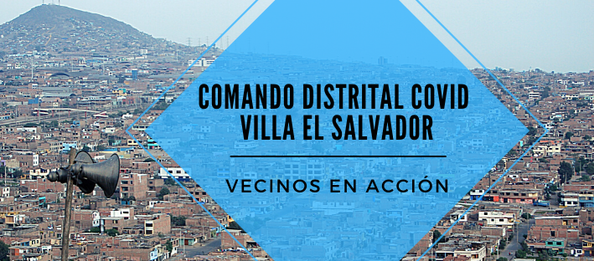
MAY0 2020

Slide 2
LEMAS

Slide 3
Plataforma ciudadana que convoca a vecinos y vecinas, dirigentes, lideres comunitarios
Se prioriza el diálogo democrático desde lo diverso, plural
Se analiza la realidad
Y se pone en común ideas y estrategias sobre lo que hay que hacer en esta crisis
Roles:
Articulador: comunidad/Estado/instituciones privadas
Impulsar los comandos temáticos

Slide 4
FORO
«un espacio público» virtual
28 encuentros

Slide 5
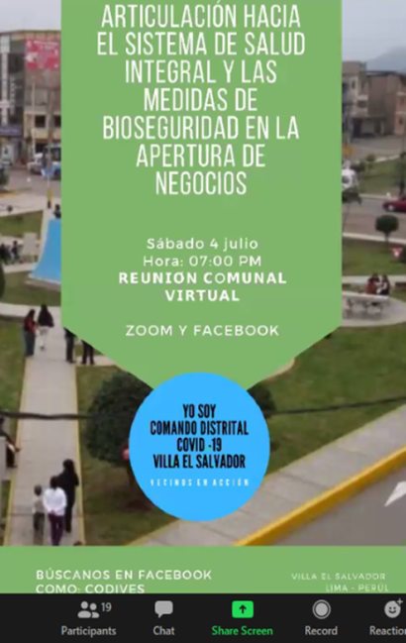
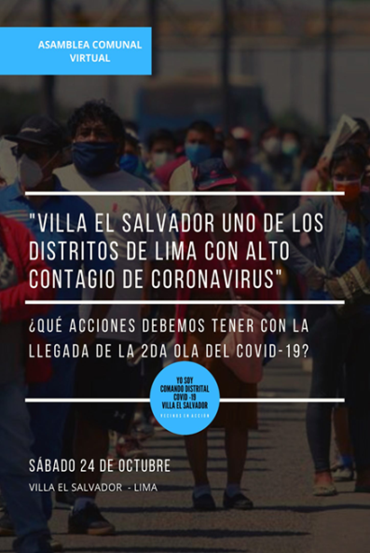
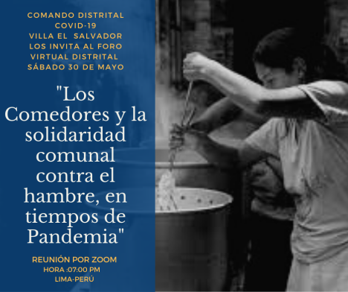
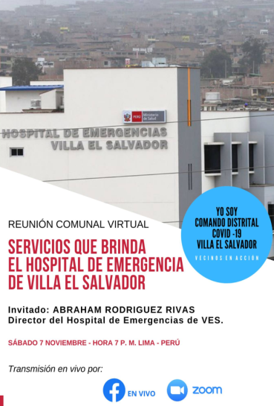
14
BIOHUERTOS

Slide 6
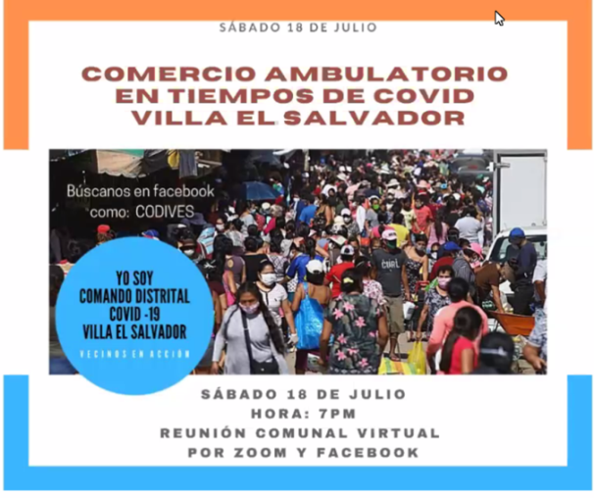
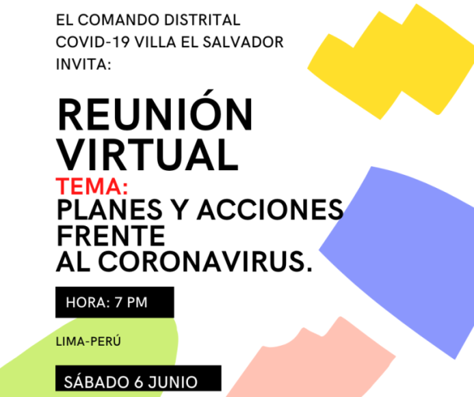
1
REACTIVACION ECONÓMICA
3
GESTIÓN MUNICIPAL
3

Slide 7
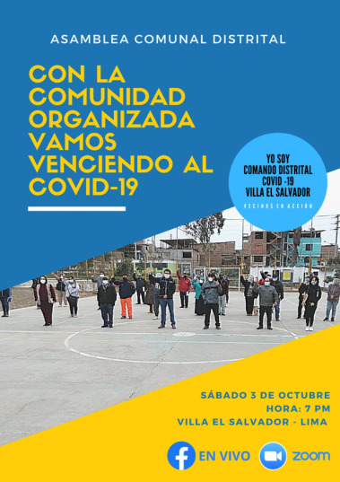
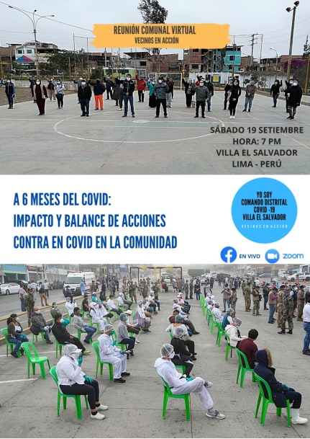
1
2
1
experiencias
2
2
´TOMAR EL PULSO
Contexto

Slide 9
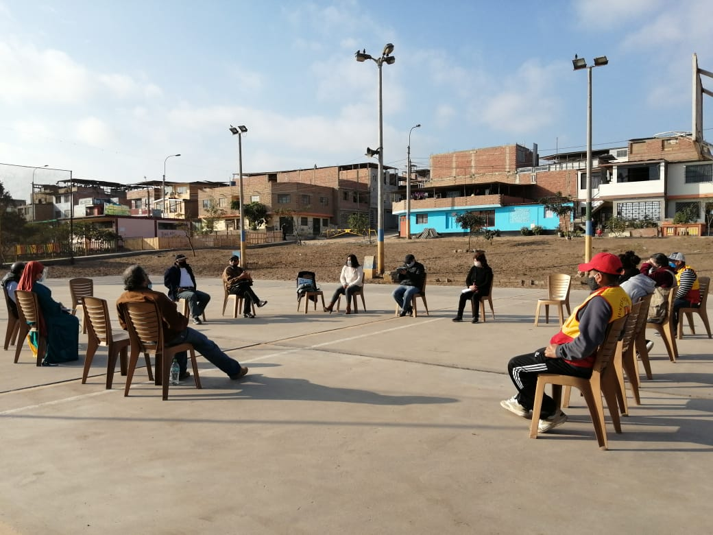
COMANDO SALUD
VES
Y
Comité comunitario anti-covid

Slide 10
COMANDO SALUD
VES
SE CREA COMO NECESIDAD frente al aumento de los contagios
1. Punto de partida:
Concentrar la acción en las zonas de vivienda de los miembros del comando
2. Organización
Equipo coordinador plural:
enfermera
Salud comunitaria
Promotora de salud
Dirigente
Reuniones virtuales semanales
3. ACTIVIDADES:
Campañas presenciales de salud-educativa para pruebas rápidas , uso de mascarillas, lavado de manos y vacunación niños y adultos mayores
PROCESO
Asambleas
Participación de las promotoras de salud ,dirigentes
DESAFIO
Pasar de una mirada asistencial a lo preventivo
Articular
Familia y comunidad saludable

Slide 11
ESTRATEGIA :DE CAMPAÑA
4 horas
Plan de organización:
Brigada de voluntarios
de los Comités y Promotoras de salud-
Con aproximadamente 15 personas
Dos turnos de 2 horas cada uno
Modulo de lavado de manos
Atención en la fila
Sala de espera
Vacunación de otras enfermedades
Distribución de mascarillas con mensaje

Slide 12
Comités comunitarios anti-covid
Diálogo y articulación con autoridades del Ministerio de Salud
Para garantizar un proceso de autogestión y autonomíaa
Respetar la estructura vecinal
En Villa hay 4 espacios organizativos:
Grupos residenciales
Asentamientos Humanos – AAHH
Asociación Vecinal
Condominios
Propuesta:
1. Conformar 1 comité por comunidad
2. Liderados por el secretario de salud de las Juntas Vecinales
3. No Comité anti-covid sino Comité comunitario de salud para que puedan permanecer en la comunidad mas allá de la pandemia
4. Conocer y articular con la s autoridades locales de salud

Slide 13
El comando salud
es ahora formalmente un comité comunitario anti-covid
«coordina»
la articulación entre los comités comunitarios
Rol principal:
Bisagra entre la política pública y su implementación en la comunidad
Acompañamiento Y Capacitación a los comités en su función y conocimientos promoviendo el «aprendizaje en la acción».
Al inicio del 2021 existían 39 comités

Slide 14
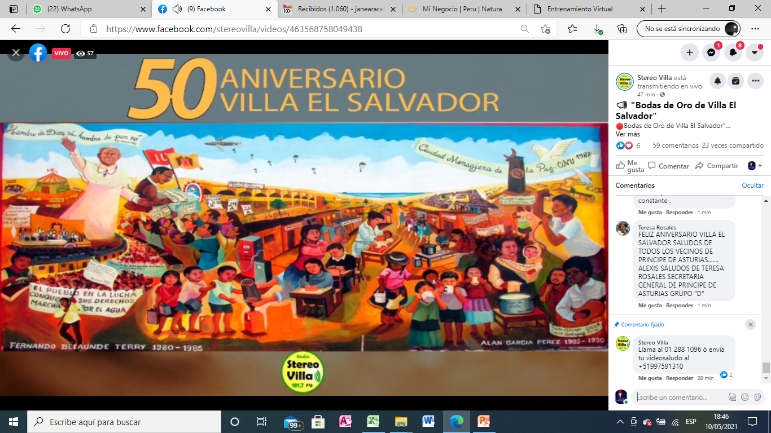
1971 -2021
UN PUEBLO CON
HISTORIA - MEMORIA - DIGNIDAD

Slide 15
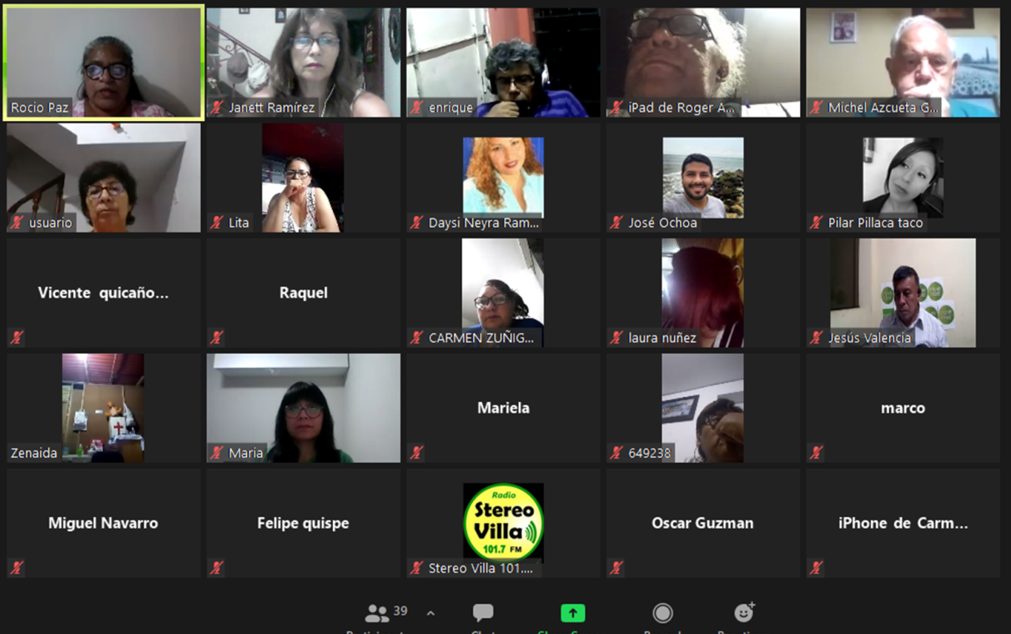

Slide 16
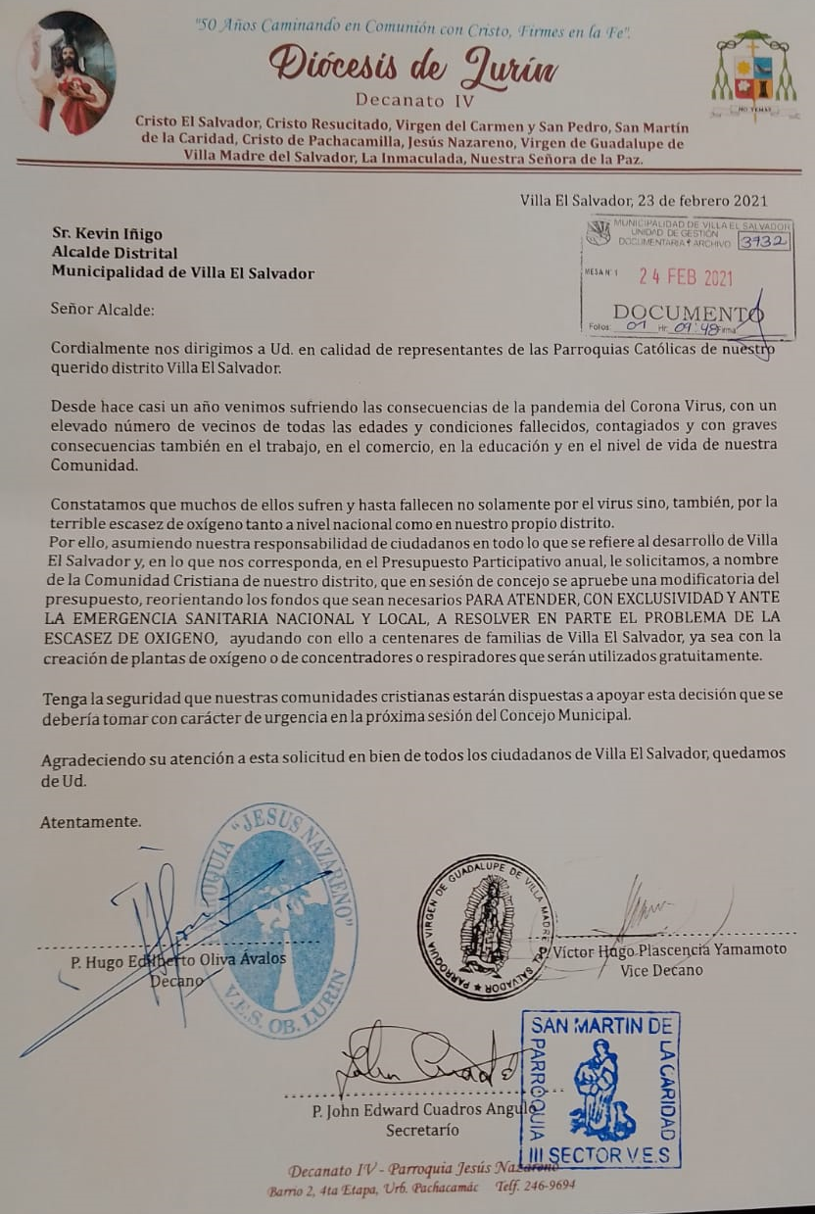

Slide 18
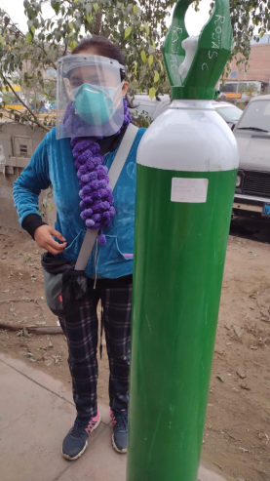
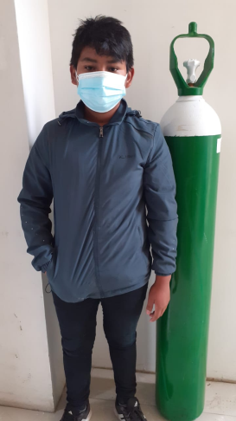
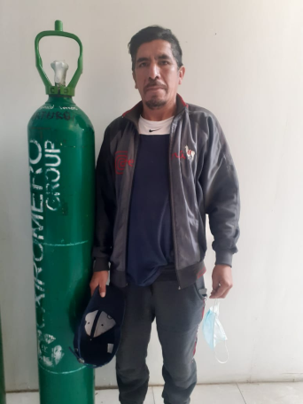
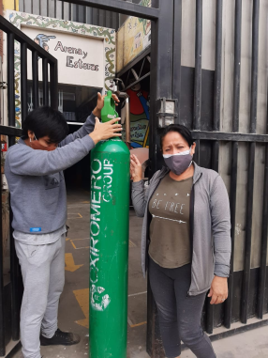
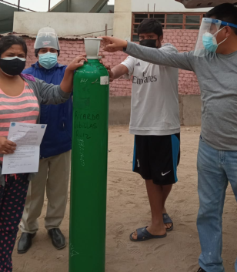
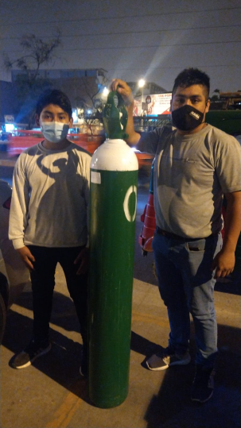
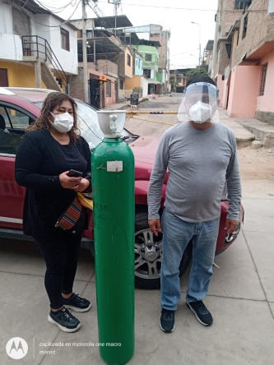

Slide 19
DESAFÍOS
Fortalecer la organización
Impulsar la articulación
Crear y re-crear espacios de diálogo que favorezca lo plural, lo diferente. Lo diverso.
- priorizar el consenso en los medios
que ayude a superar los conflictos.

